Slide 1


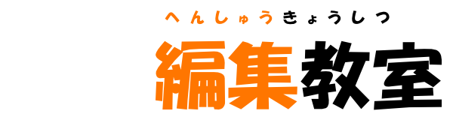
基礎第5回 エフェクトの使い方
きそだい
かい
つか かた

Slide 2
目次
もくじ
つか りゆう
しゅるい しょうかい
つか どうが つく
じぶん じゆう どうが つく
エフェクトを使う理由
エフェクトの種類の紹介
エフェクトを使って動画を作る
自分で自由に動画を作ってみる

Slide 3

エフェクトを使う理由
つか りゆう

Slide 4

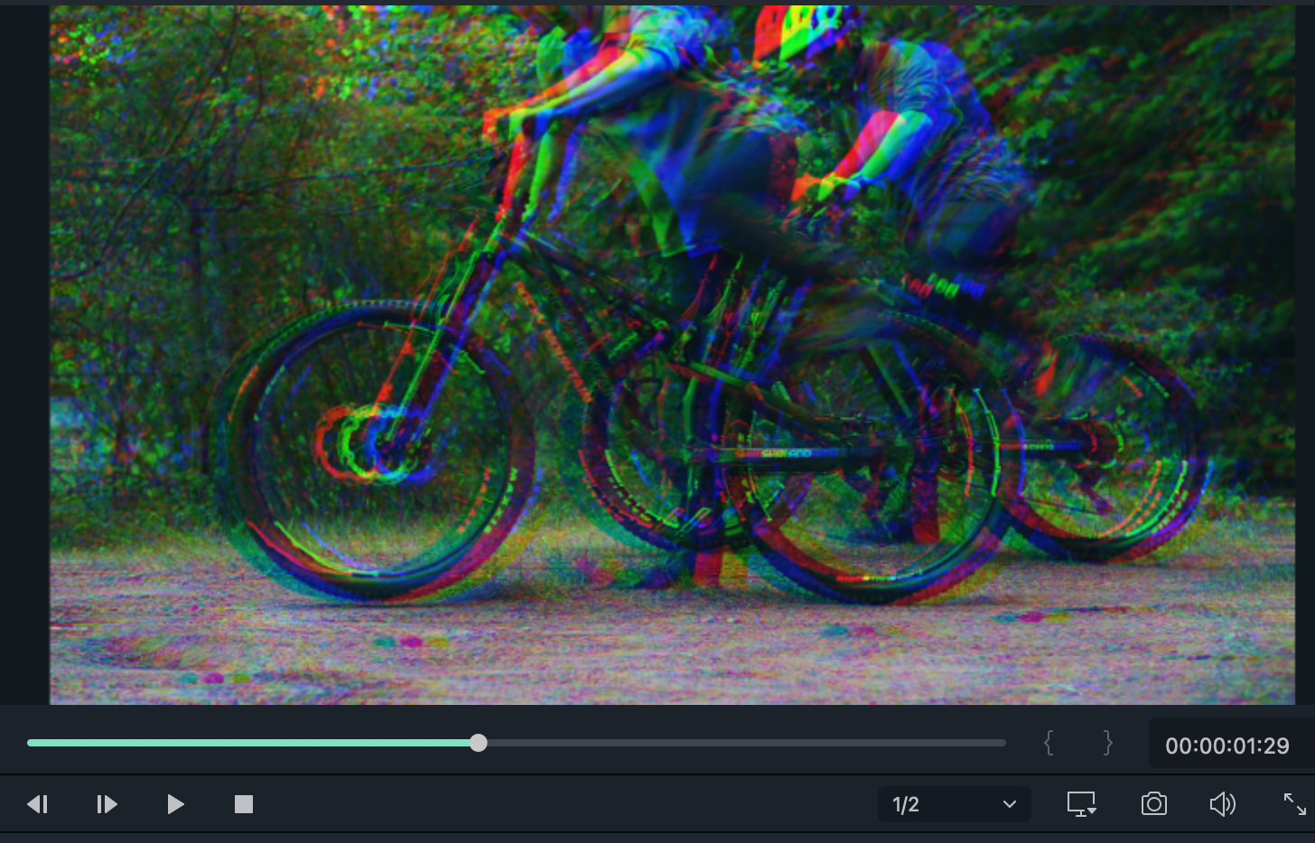

エフェクトを使う理由
つか りゆう
エフェクトを使うと、
動画に効果をつけることができます。
つか
どうが
こうか
光が動画に差し込んだり、
カラフルな色でかっこよく
動画を見せることができます。
古いフィルム風の動画にすることも
できます。
ひかり
どうが
さ
こ
いろ
どうが
み
ふる
ふう
どうが
エフェクトを使うと、
簡単におしゃれな動画ができるよ！
つか
かんたん
どうが

Slide 5

エフェクトを使う理由
つか りゆう
動画編集が初心者の人は、
エフェクトを使うことで
より面白くオシャレで
かっこいい動画にすることができます。
どうがへんしゅう
しょしんしゃ
ひと
つか
おもしろ
どうが
色々なエフェクトを試して
動画を編集してみよう！
いろいろ
ため
どうが
へんしゅう

Slide 6
エフェクトの種類の紹介
しゅるい しょうかい

Slide 7
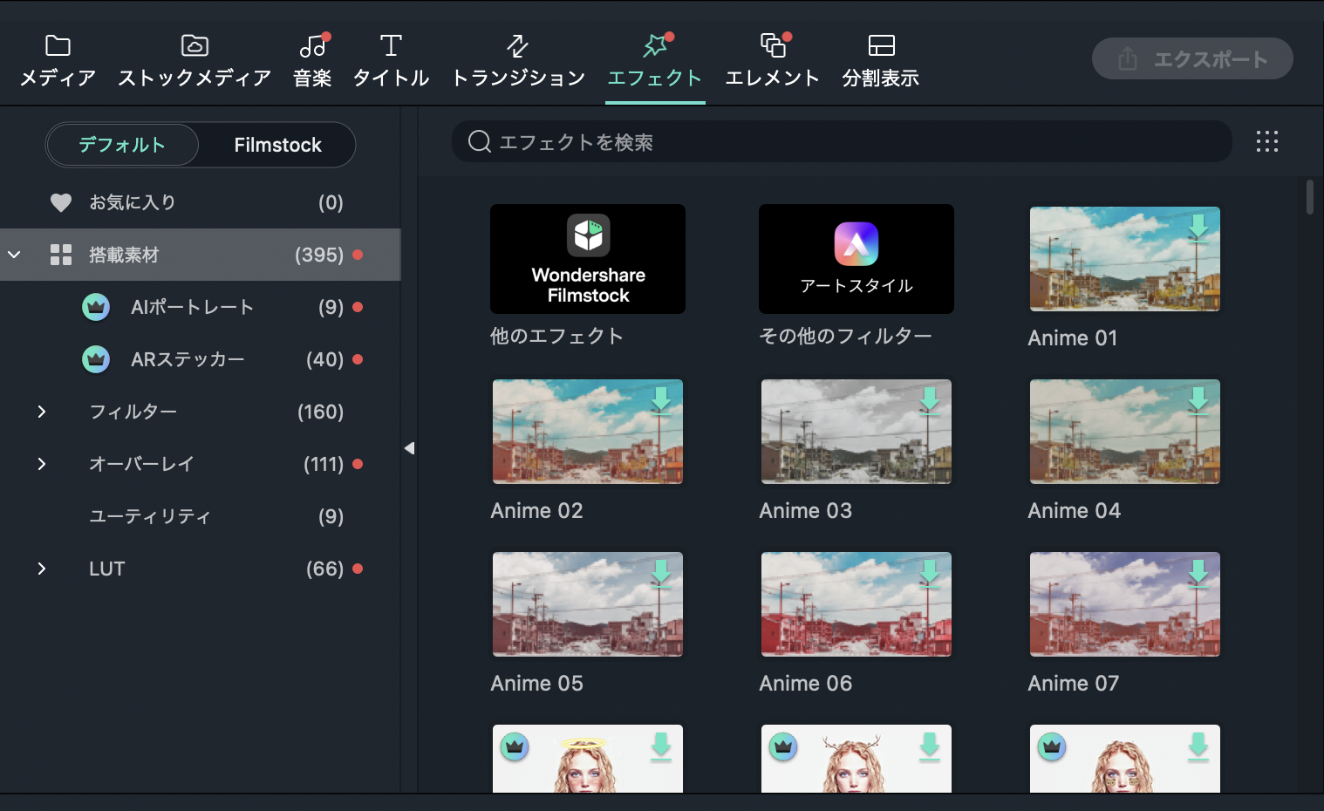
エフェクトの種類の紹介
しゅるい
しょうかい
Filmoraには「エフェクト」という項目があります。
「搭載素材」にはさまざまなエフェクトが表示されています。
フィモーラ
こうもく
とうさいそざい
ひょうじ
エフェクト

Slide 8

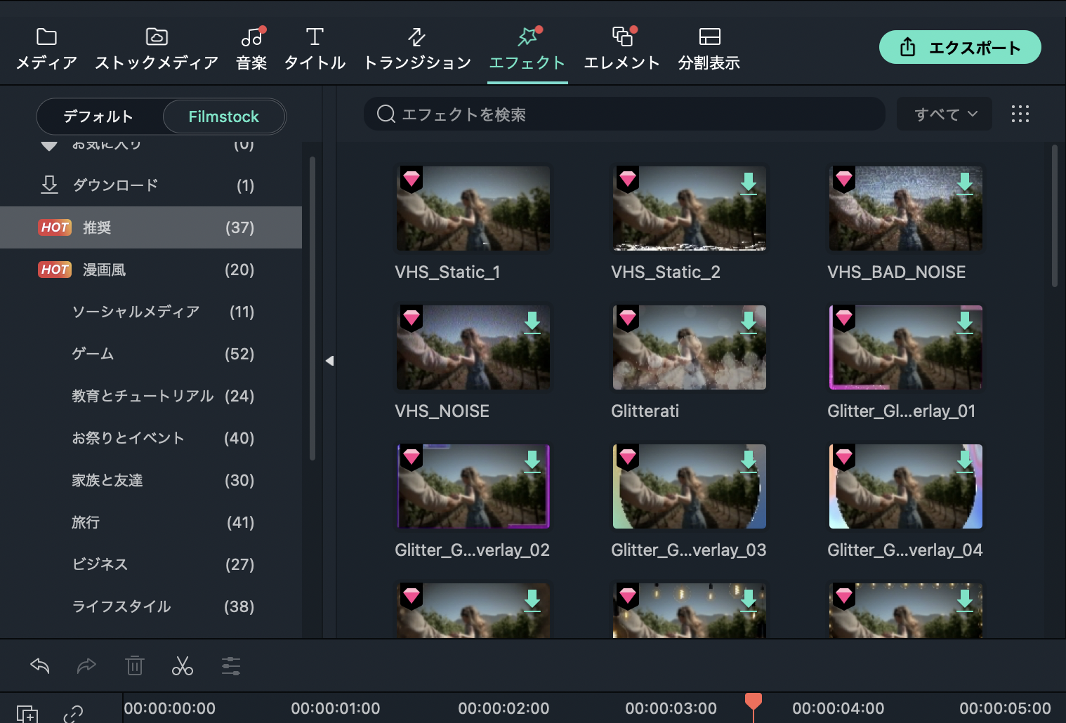
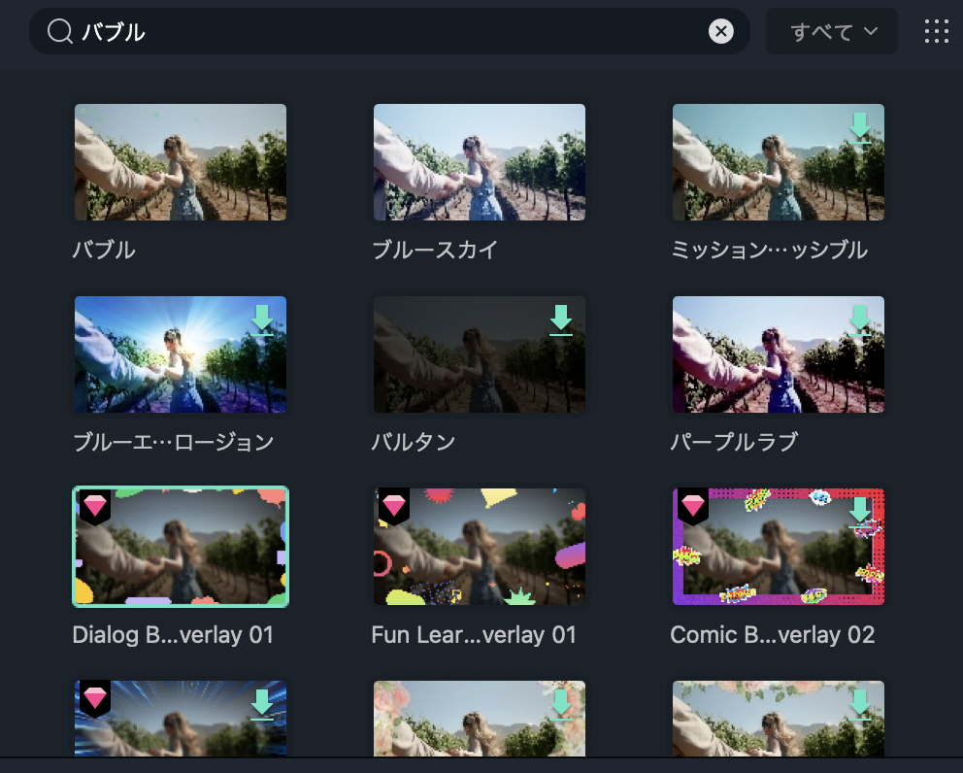
左上に のマークがあるものは、
有料版のエフェクトです。
マークのついていないエフェクトを使いましょう。
ひだりうえ
ゆうりょうばん
つか
【マークのついているもの】
【マークのついていないもの】

Slide 9
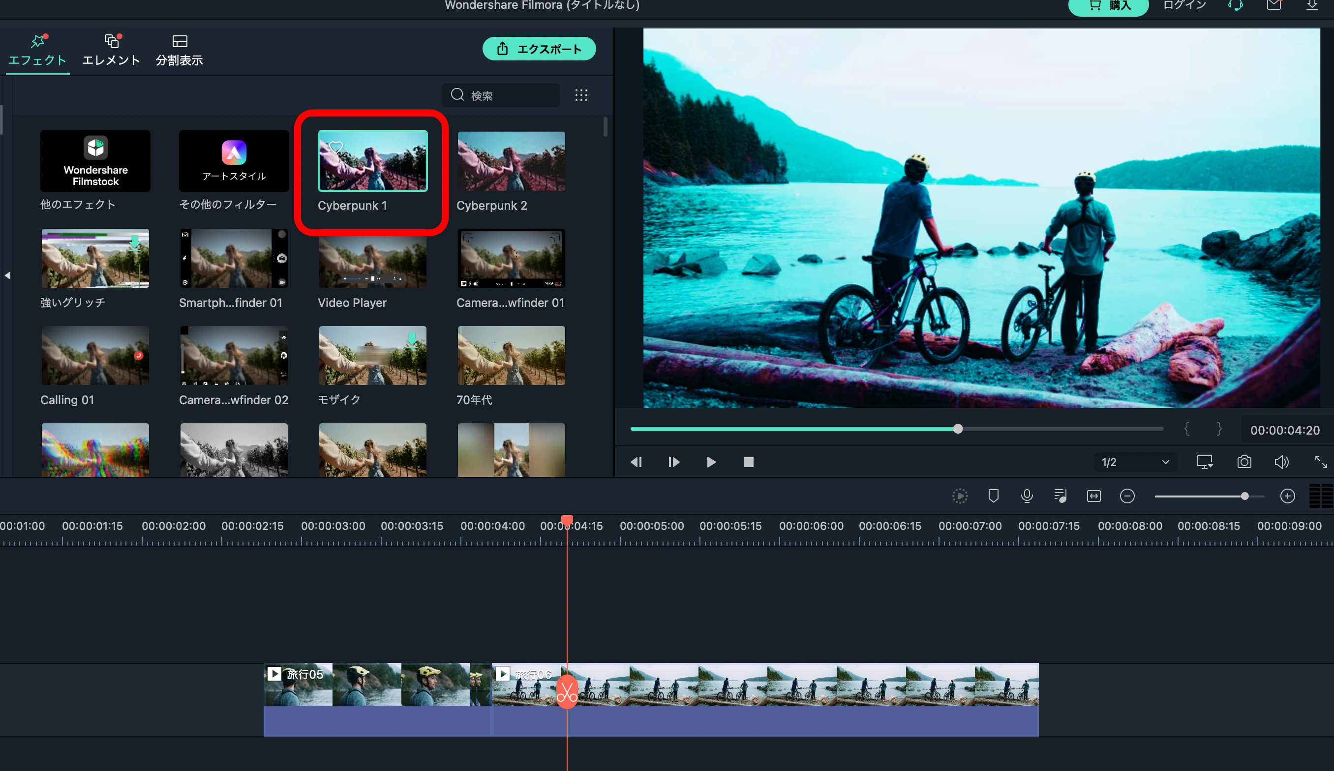
エフェクトの種類の紹介
しゅるい
しょうかい
CYBERPUNK1を動画に入れてみると
画像のような動画になります。
水色とピンクが目立ちます。
どうが
い
がぞう
どうが
みずいろ
めだ
色味を簡単に変えることができたね！
いろみ
かんたん
か

Slide 10
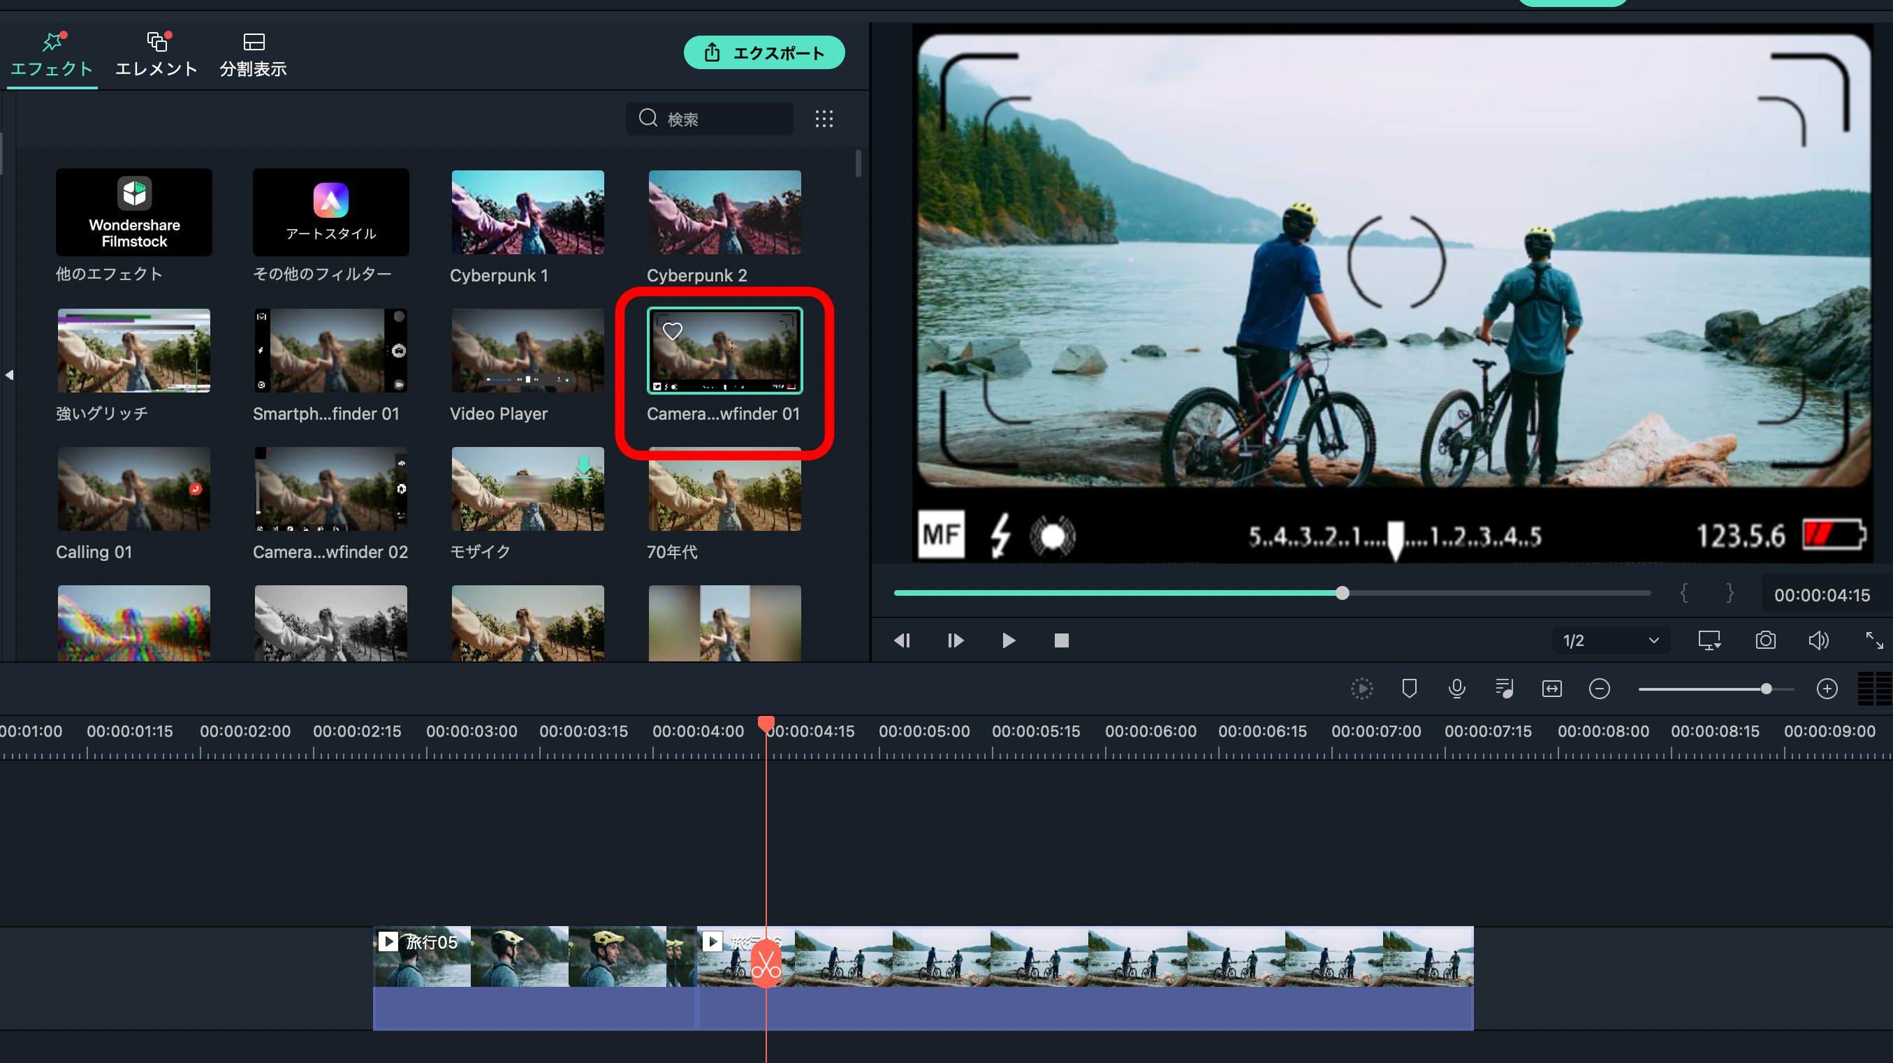
エフェクトの種類の紹介
しゅるい
しょうかい
Camera ViewFinder01を入れると画像のようになります。
カメラのファインダーを覗いたような動画になります。
い
がぞう
のぞ
どうが
簡単に面白い動画ができるね！
かんたん
おもしろ
どうが

Slide 11
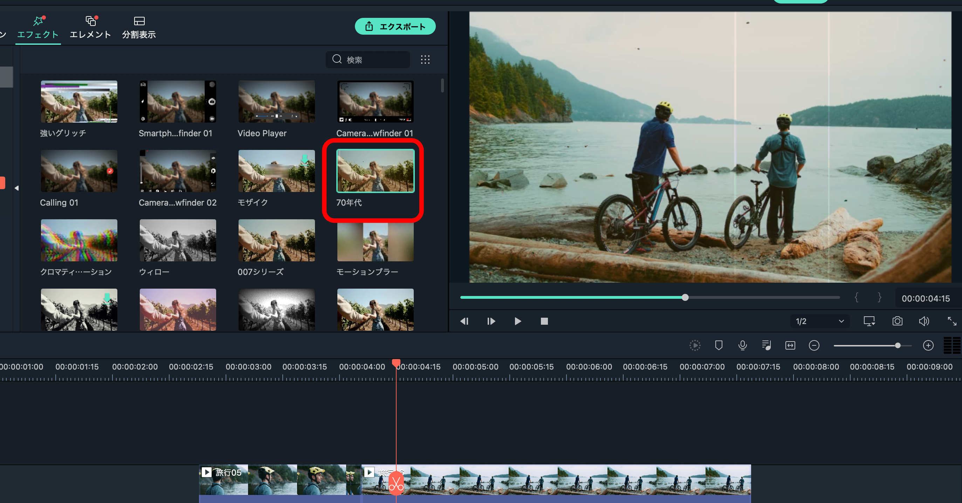
エフェクトの種類の紹介
しゅるい
しょうかい
70年代というエフェクトを使うと
画像のような動画になりました。
エフェクトを使えばフィルム風の動画が簡単にできます。
ねんだい
つか
がぞう
どうが
つか
ふう
どうが
かんたん
少し古い印象の
動画になったね。
すこ
ふる
いんしょう
どうが

Slide 12
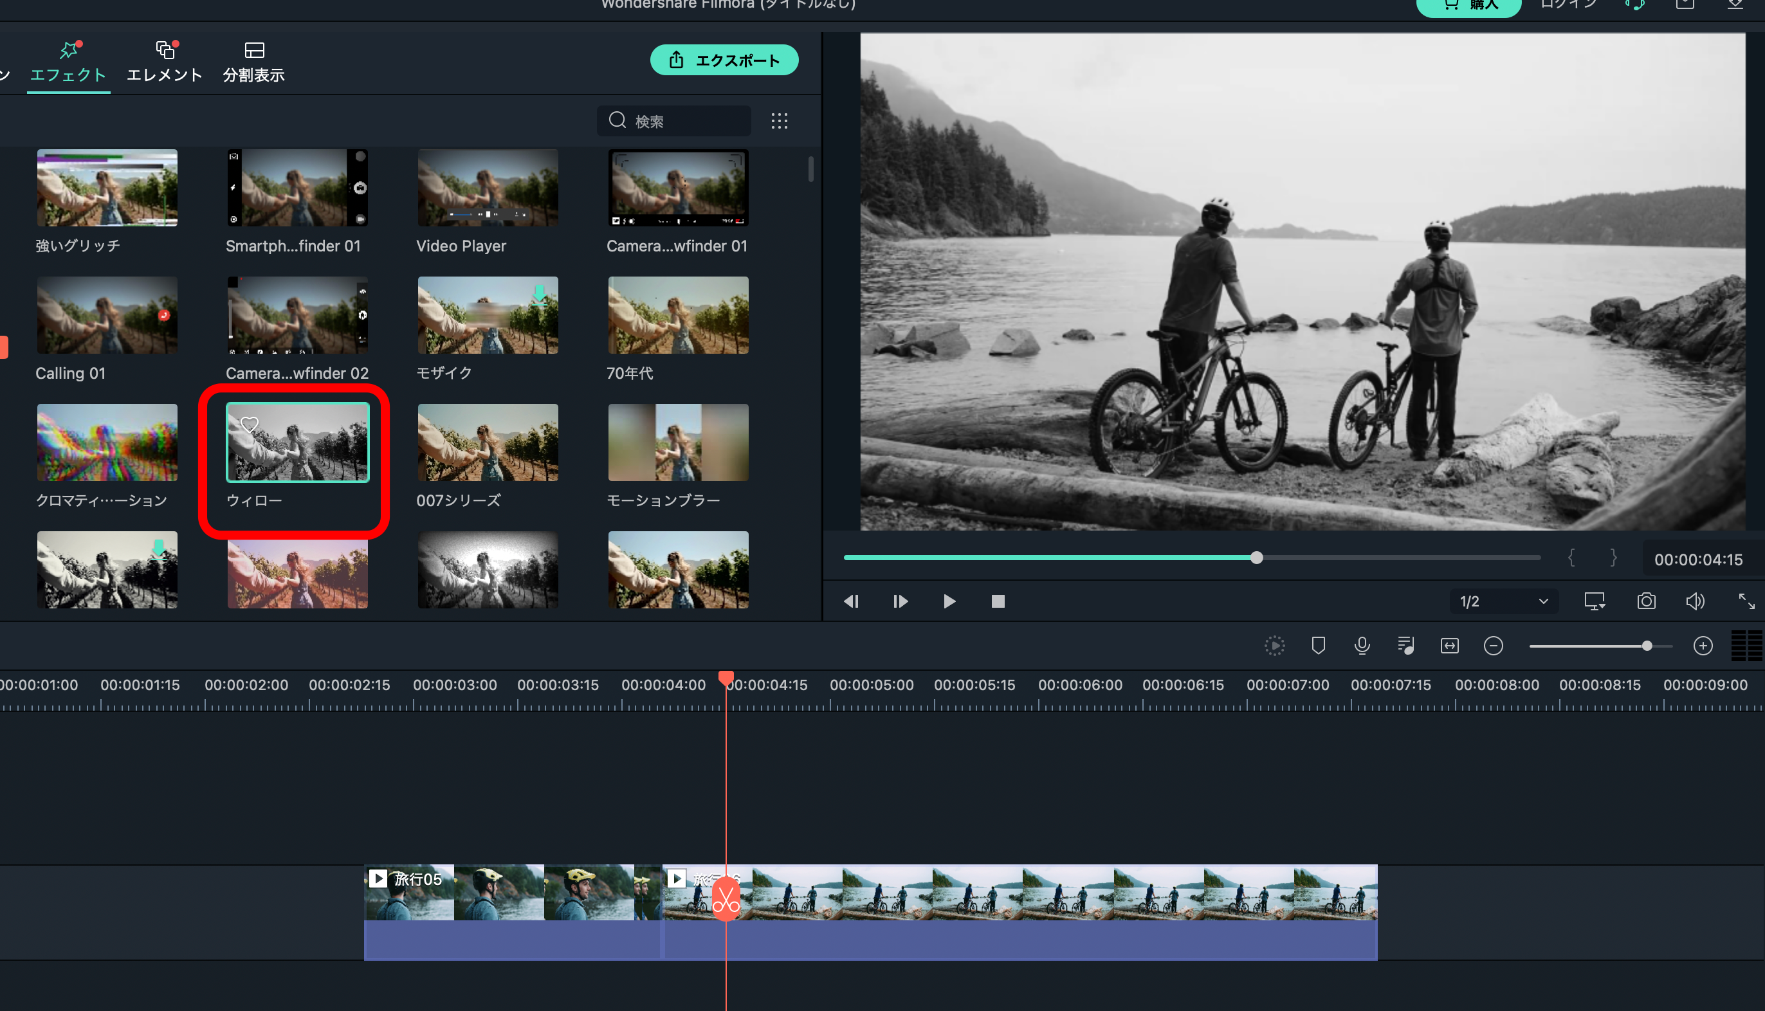
エフェクトの種類の紹介
しゅるい
しょうかい
ウィローというエフェクトを使うと
画像のような動画になりました。
白黒のような映像になります。
つか
がぞう
どうが
しろくろ
えいぞう

Slide 13
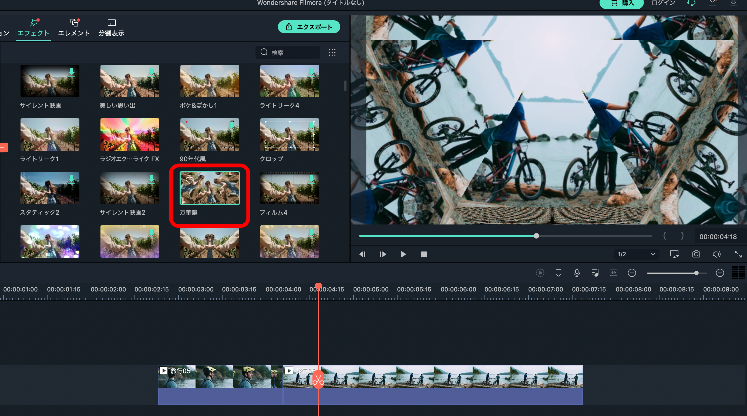
エフェクトの種類の紹介
しゅるい
しょうかい
万華鏡を入れてみると画像のようになります。
まんげきょう
い
がぞう
万華鏡を覗いているみたいだね！
まんげきょう
のぞ

Slide 14
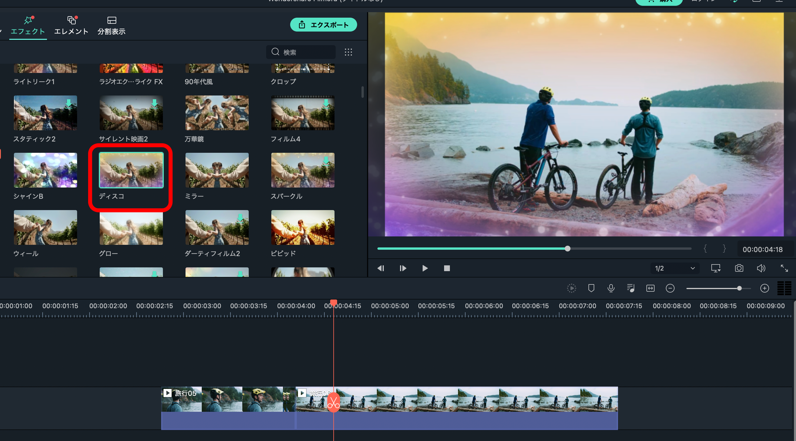
エフェクトの種類の紹介
しゅるい
しょうかい
ディスコというエフェクトを入れると
画像のようになります。
キラキラしたエフェクトがかかりました。
い
がぞう
見応えのある動画になったね！
みごた
どうが

Slide 15
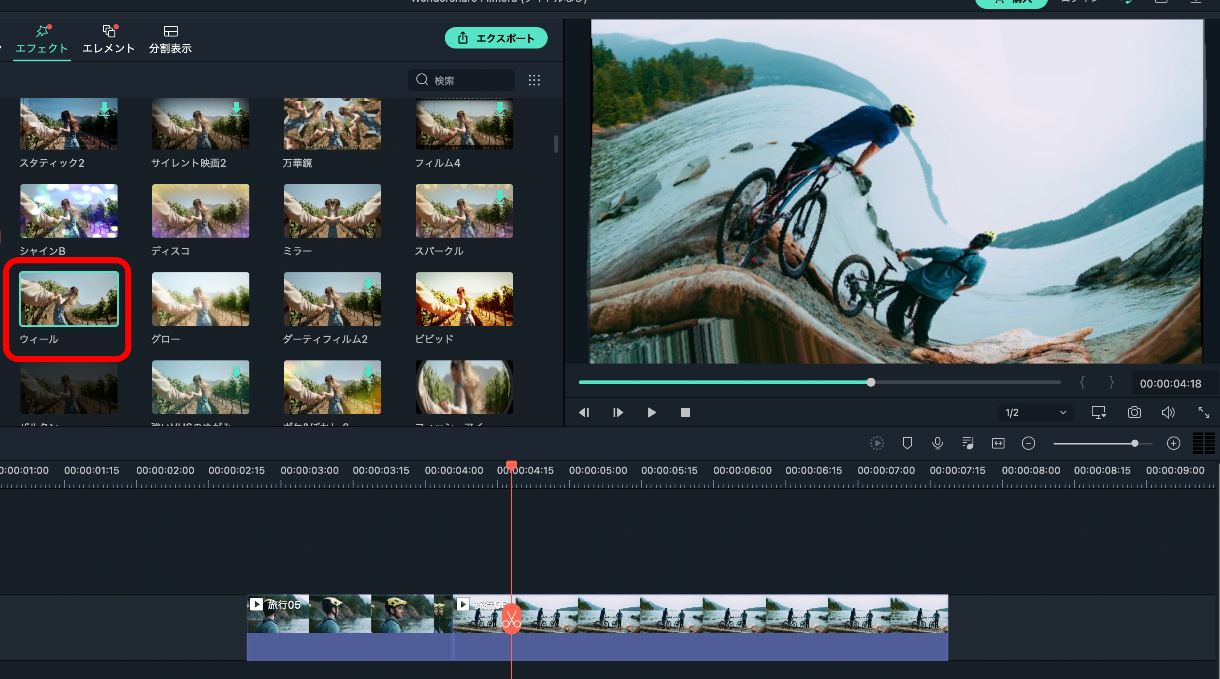
エフェクトの種類の紹介
しゅるい
しょうかい
ウィールというエフェクトを入れると
画像のようになります。
い
がぞう
動画全体が歪んだように見えるね。
どうがぜんたい
ゆが
み

Slide 16
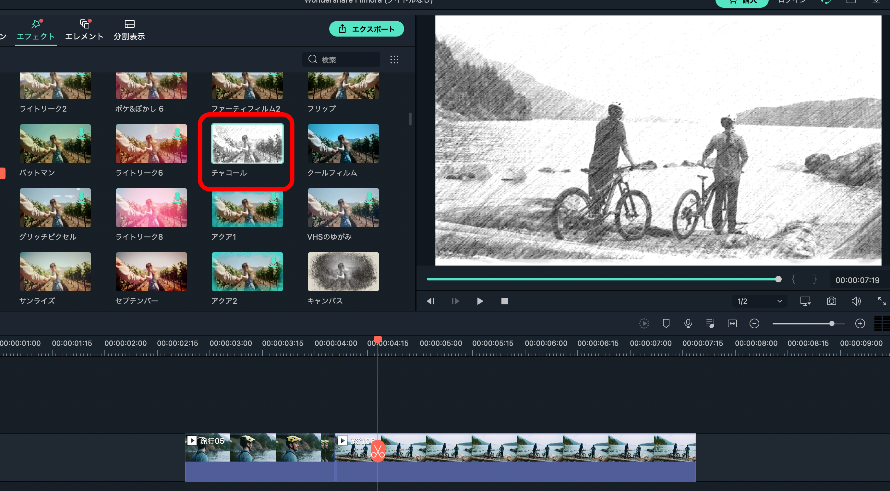
エフェクトの種類の紹介
しゅるい
しょうかい
チャコールというエフェクトを入れると
画像のようになります。
スケッチのようなタッチの動画にしてくれます。
い
がぞう
どうが
イラスト風の動画になったね！
ふう
どうが

Slide 17
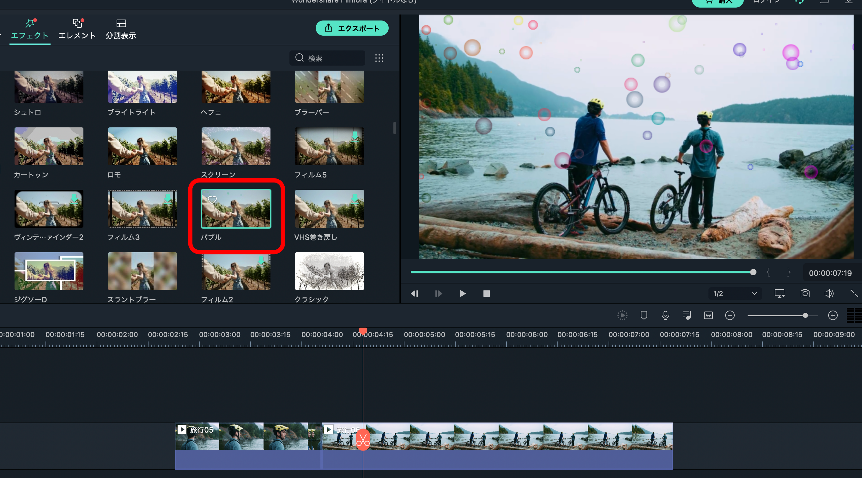
エフェクトの種類の紹介
しゅるい
しょうかい
バブルというエフェクトを入れると
画像のようになります。
い
がぞう
動画の中に
シャボン玉のようなものがあるね！
どうが
なか
だま

Slide 18
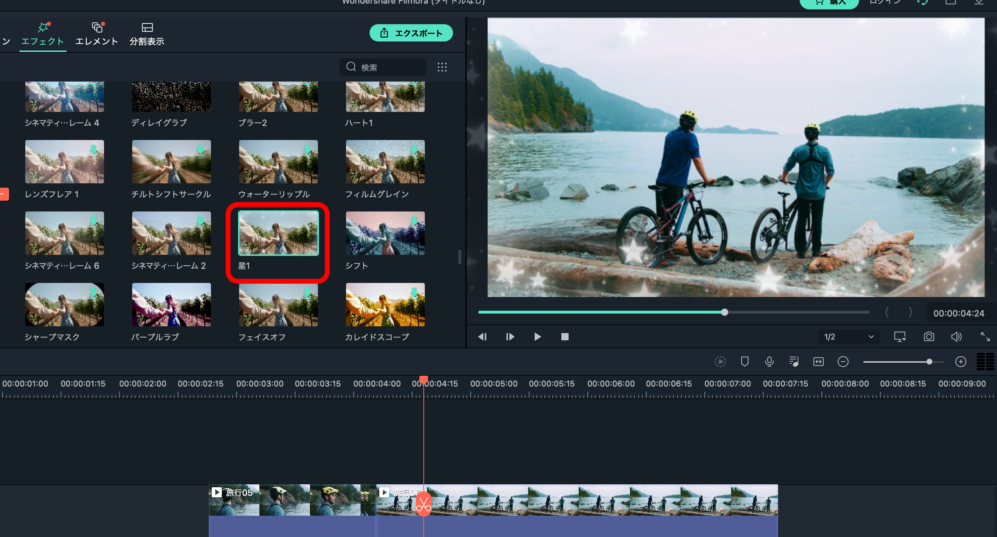
エフェクトの種類の紹介
しゅるい
しょうかい
星１というエフェクトを入れると
画像のような動画になります。
ほし
い
がぞう
どうが
画面の端から星がキラキラ動くようなエフェクトだよ。
がめん
はし
ほし
うご

Slide 19
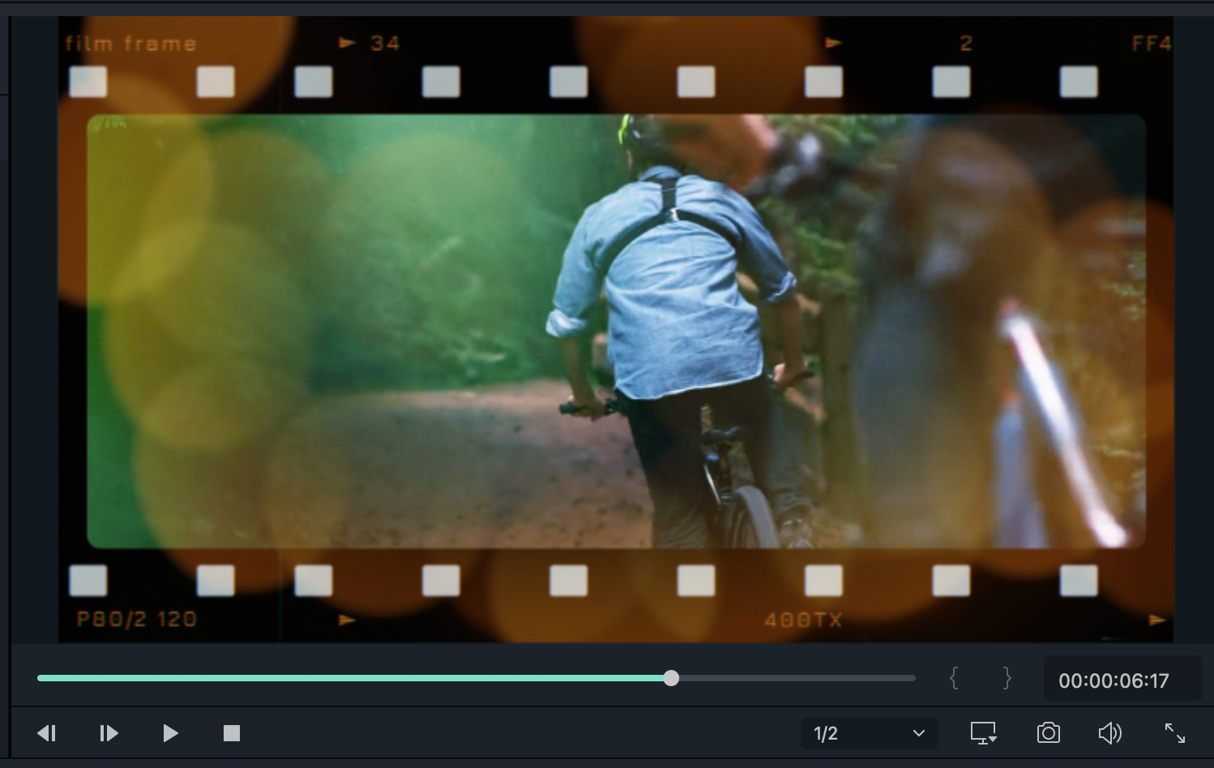
エフェクトの種類の紹介
しゅるい
しょうかい
このほかにもFilmoraにはたくさんの
エフェクトが用意されています。
一つずつ試してみると、
どのようなエフェクトなのかわかります。
フィモーラ
ようい
ひと
ため
次は実際にエフェクトを
試してみよう！
つぎ
じっさい
ため

Slide 20
エフェクトを使って動画を作る
つか どうが つく

Slide 21
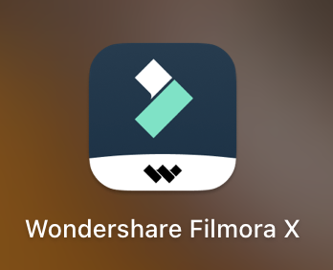
Filmoraを立ち上げよう
フィモーラ
た
あ
まず、Filmoraを
立ち上げよう！
フィモーラ
た
あ
Filmoraを立ち上げます。
パソコンの「Wondershare Filmora X」の
アイコンをダブルクリックしましょう。
フィモーラ
た
あ

Slide 22
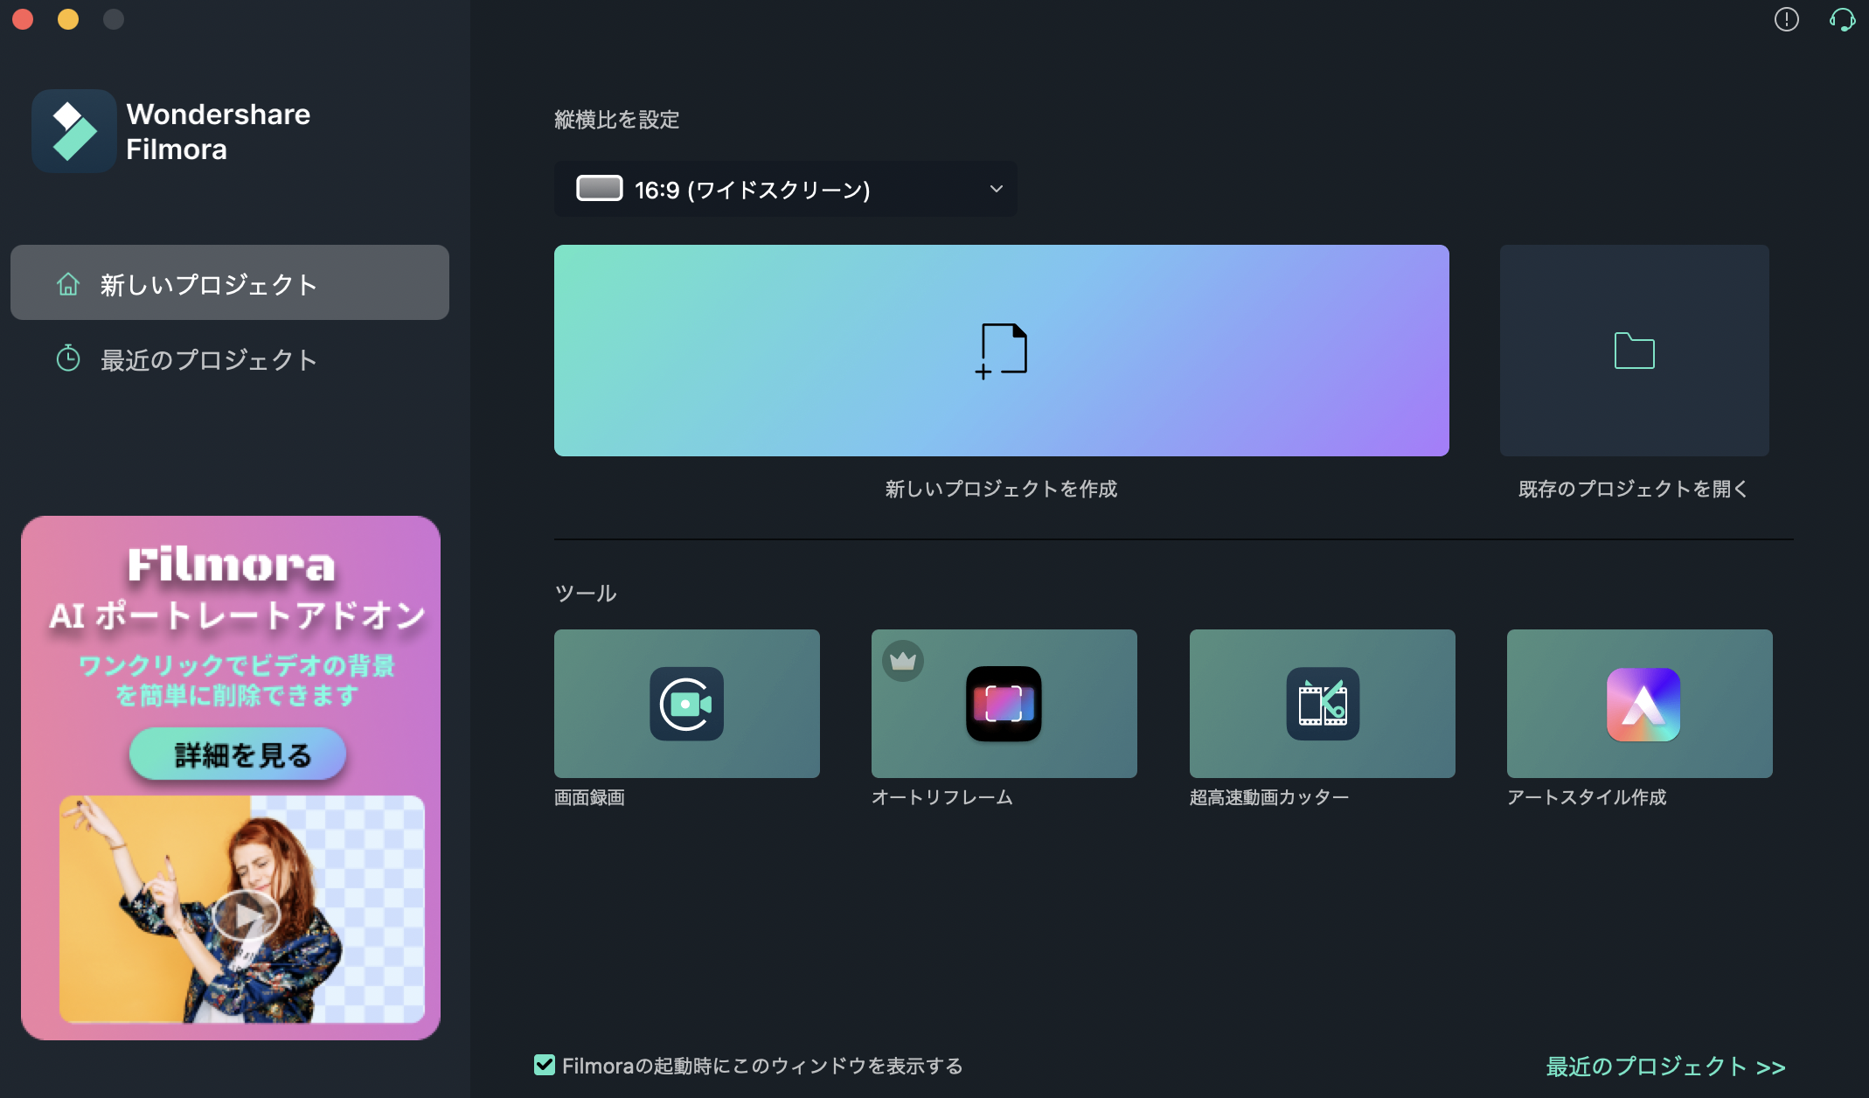
Filmoraを立ち上げよう
フィモーラ
た
あ
「新しいプロジェクトを作成」を
クリックしましょう。
あたら
さくせい

Slide 23
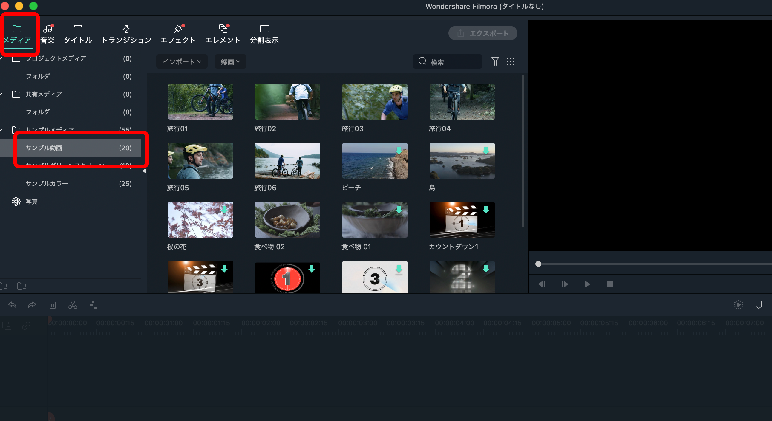
エフェクトを使って動画を作る
つか
どうが
つく
「メディア」をクリックして、
「サンプル動画」をクリックします。
どうが
クリック

Slide 24
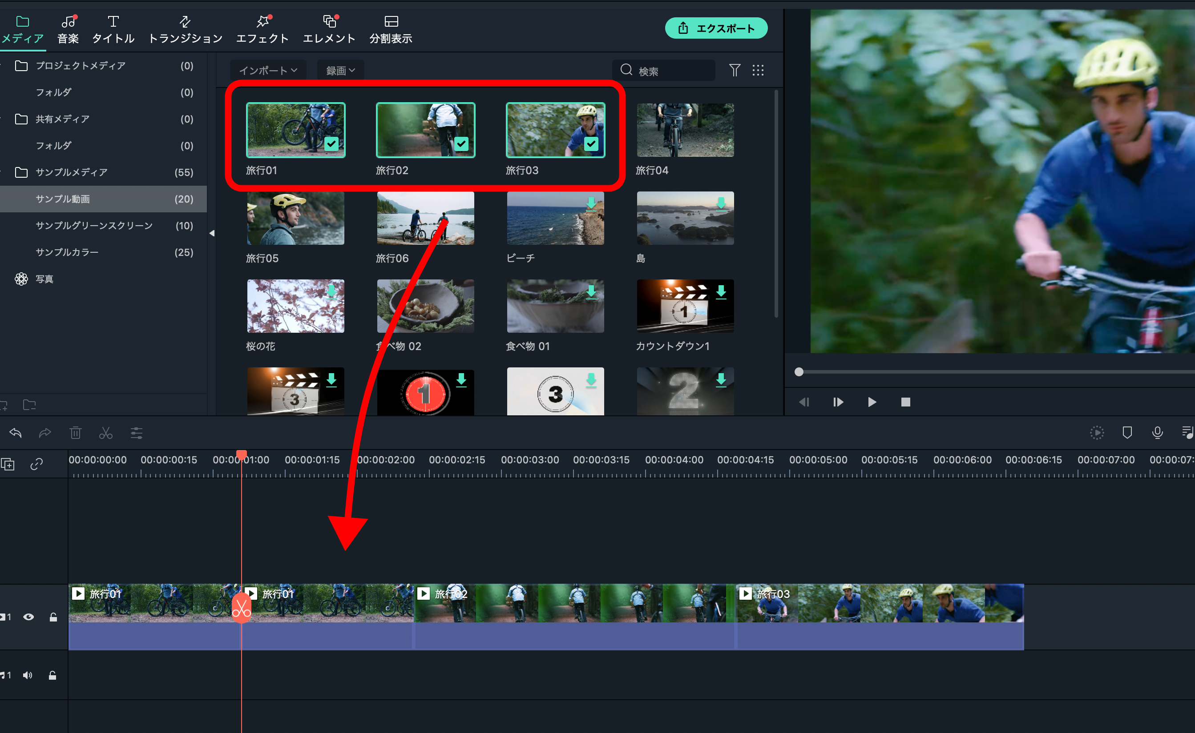
エフェクトを使って動画を作る
つか
どうが
つく
サンプル動画から、
好きな動画素材を3つタイムラインにドラッグしましょう。
どうが
す
どうがそざい
画像では「旅行01」 「旅行02」 「旅行03」を
選択しているよ！
がぞう
りょこう
りょこう
りょこう
せんたく

Slide 25
エフェクトを使って動画を作る
つか
どうが
つく
画面の上にある「エフェクト」をクリックします。
エフェクトの一覧が表示されます。
がめん
うえ
いちらん
ひょうじ
エフェクトの「デフォルト」から
「搭載素材」を選ぼう！
とうさいそざい
えら
クリック

Slide 26
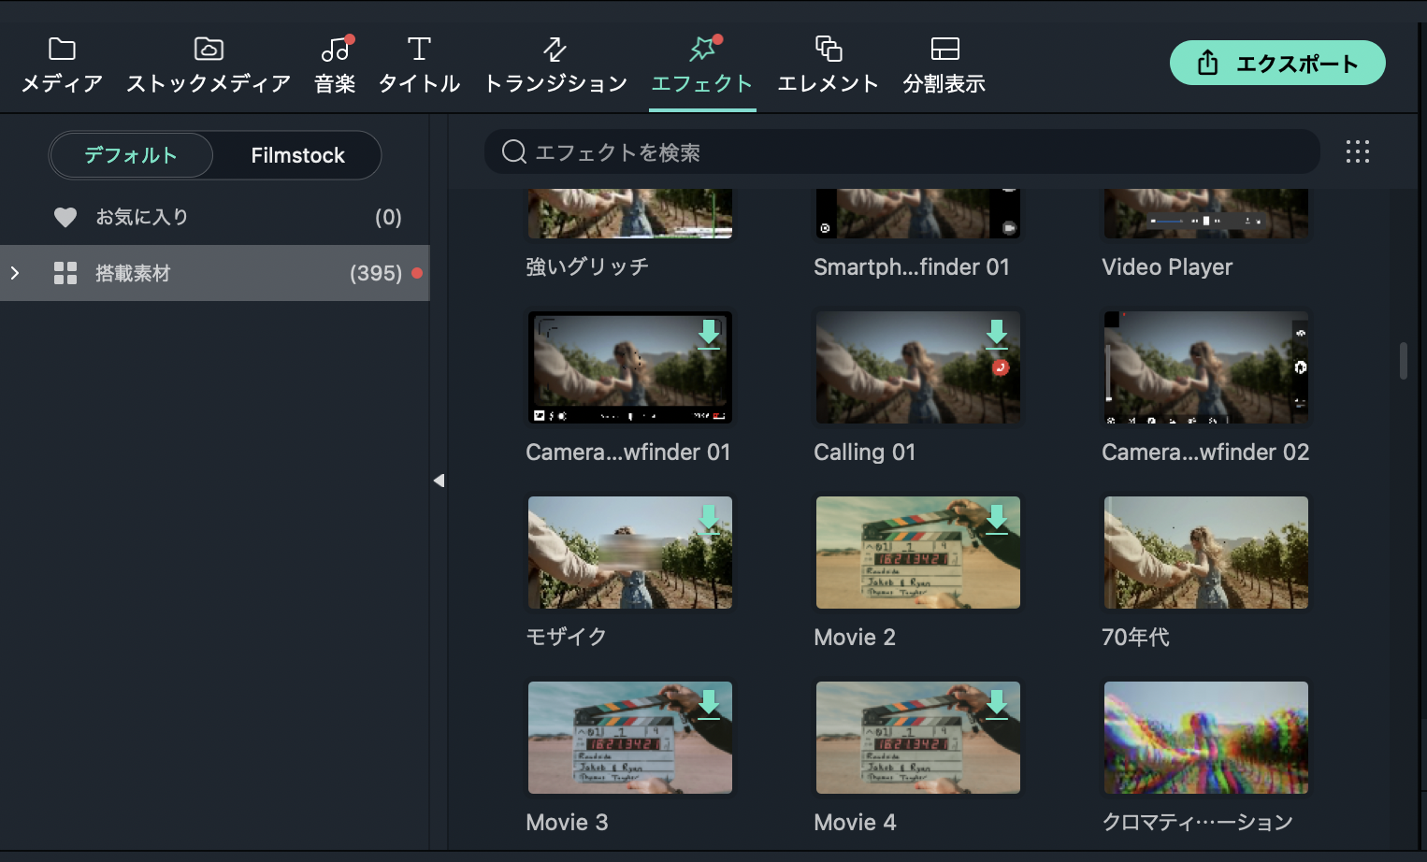
エフェクトを使って動画を作る
つか
どうが
つく
エフェクトの中から「Camera Viewfinder 02」を選択します。
(※Camera…wfinder 02と表示されているものを選びます。)
なか
せんたく
ひょうじ
えら
見つからない時は
検索バーに「camera」と入力してね。
み
とき
けんさく
にゅうりょく

Slide 27
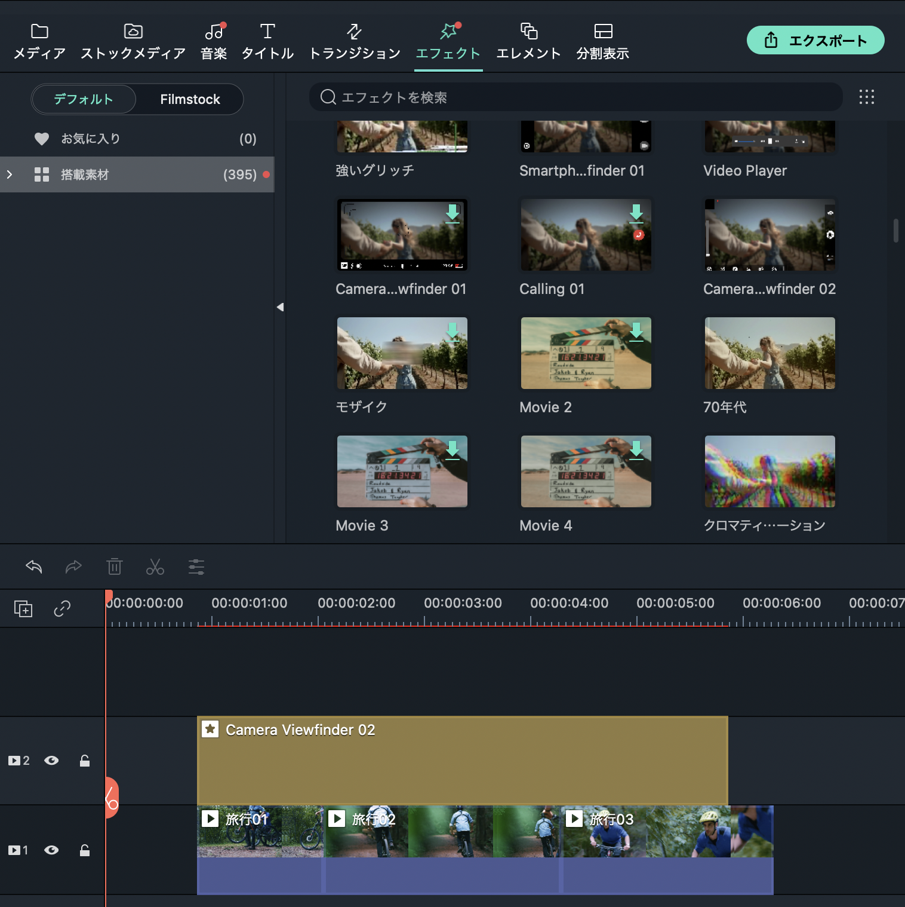
エフェクトを使って動画を作る
つか
どうが
つく
エフェクトをドラッグして、タイムラインにある動画の上に乗せることができます。
どうが
うえ
の
ドラッグ
エフェクトが適応されたね！
てきおう

Slide 28
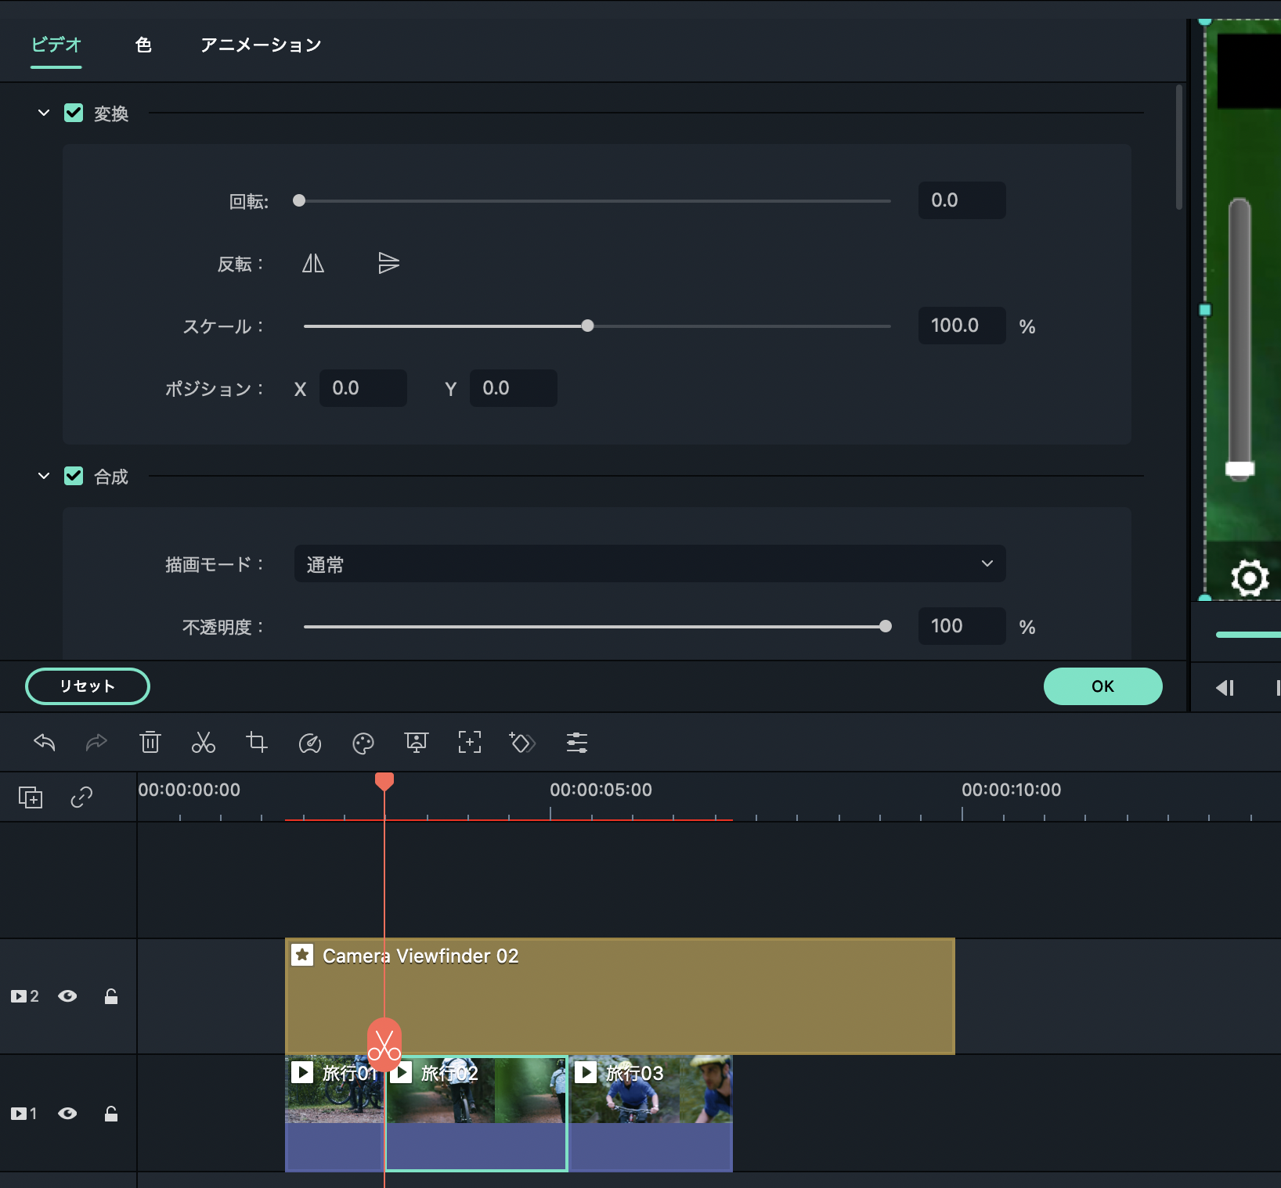
エフェクトを使って動画を作る
つか
どうが
つく
フィルターが下の素材と重なっている部分にのみ
フィルターが適用されます。
フィルターの長さは端をスライドすることで調節できます。
した
そざい
かさ
ぶぶん
てきよう
なが
はし
ちょうせつ
はみ出した部分には適用されないよ！フィルターの端にカーソルを合わせて
調整しよう！
だ
ぶぶん
てきよう
はし
あ
ちょうせい
はみ出した部分
だ
ぶぶん

Slide 29
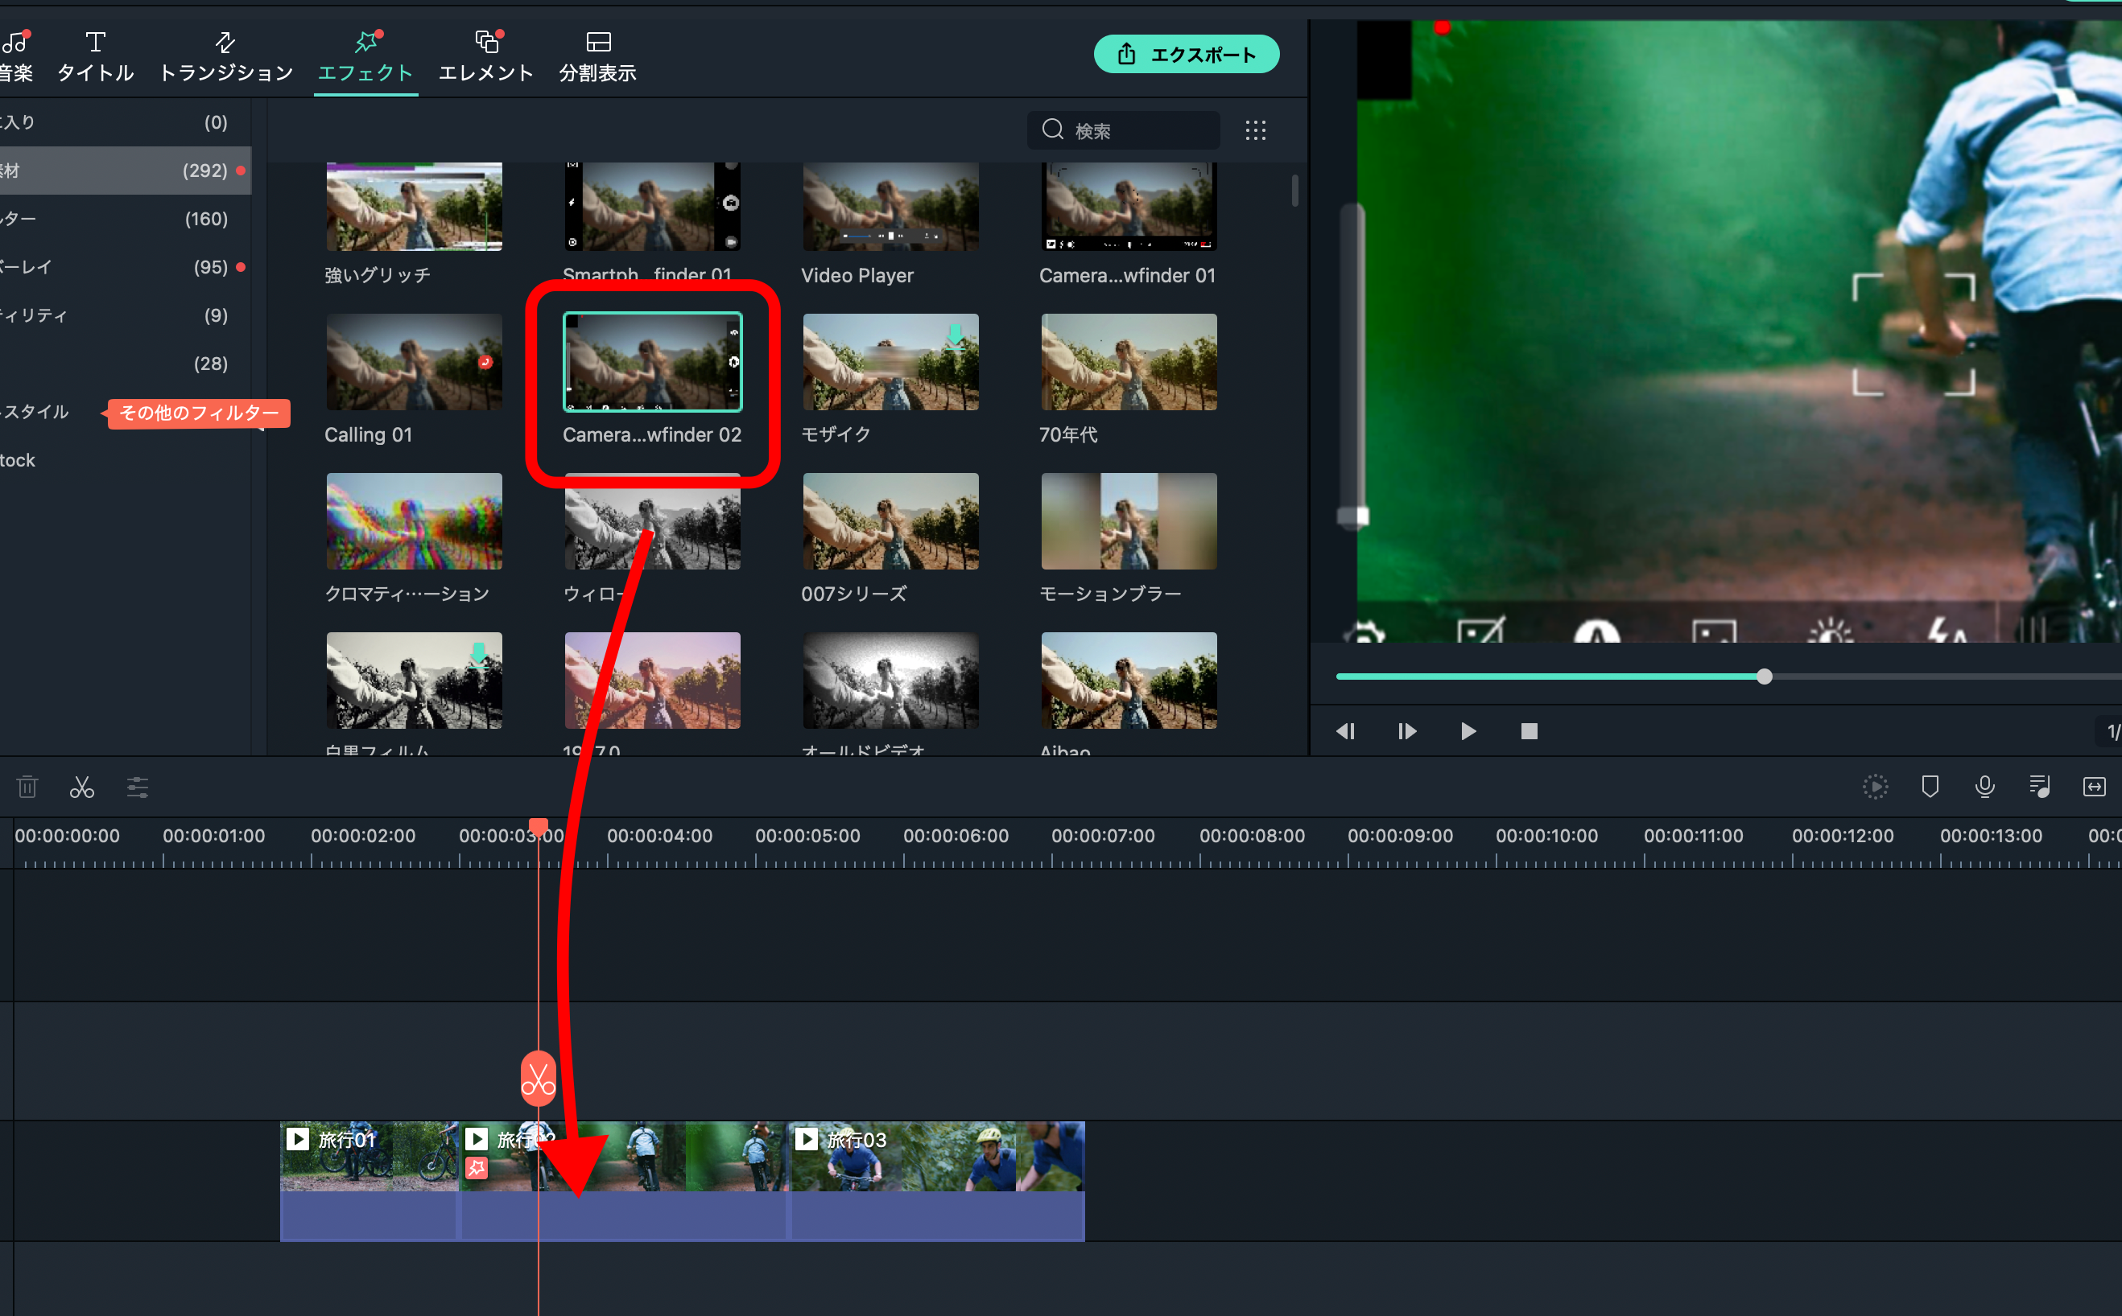
エフェクトを使って動画を作る
つか
どうが
つく
エフェクトを
直接動画素材に入れることもできるよ！
ちょくせつどうがそざい
い
動画素材の上までドラッグすると、
動画素材だけにエフェクトを入れることができます。
どうがそざい
うえ
どうがそざい
い

Slide 30

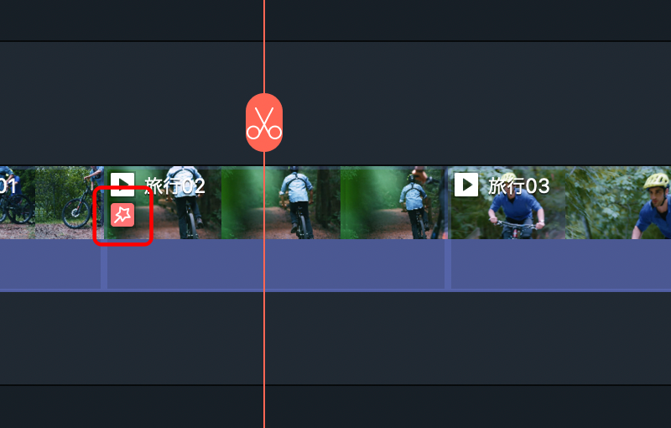
エフェクトを使って動画を作る
つか
どうが
つく
エフェクトを直接動画素材に入れると、
マークが表示されます。
ちょくせつどうがそざい
い
ひょうじ
が表示されている動画素材には
エフェクトが入っているよ！
ひょうじ
どうがそざい
はい

Slide 31
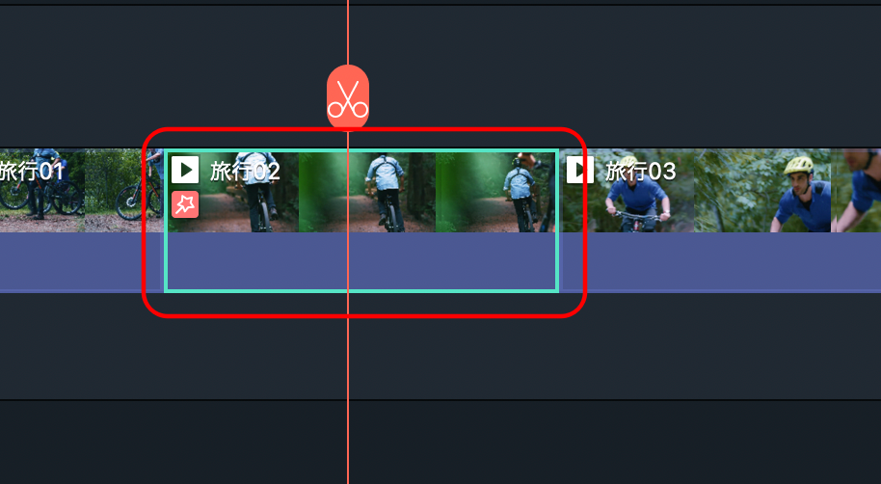
エフェクトを使って動画を作る
つか
どうが
つく
エフェクトの詳細を見るには、
エフェクトが入っている動画素材を
ダブルクリックするよ。
しょうさい
み
はい
どうがそざい
ダブルクリック

Slide 32
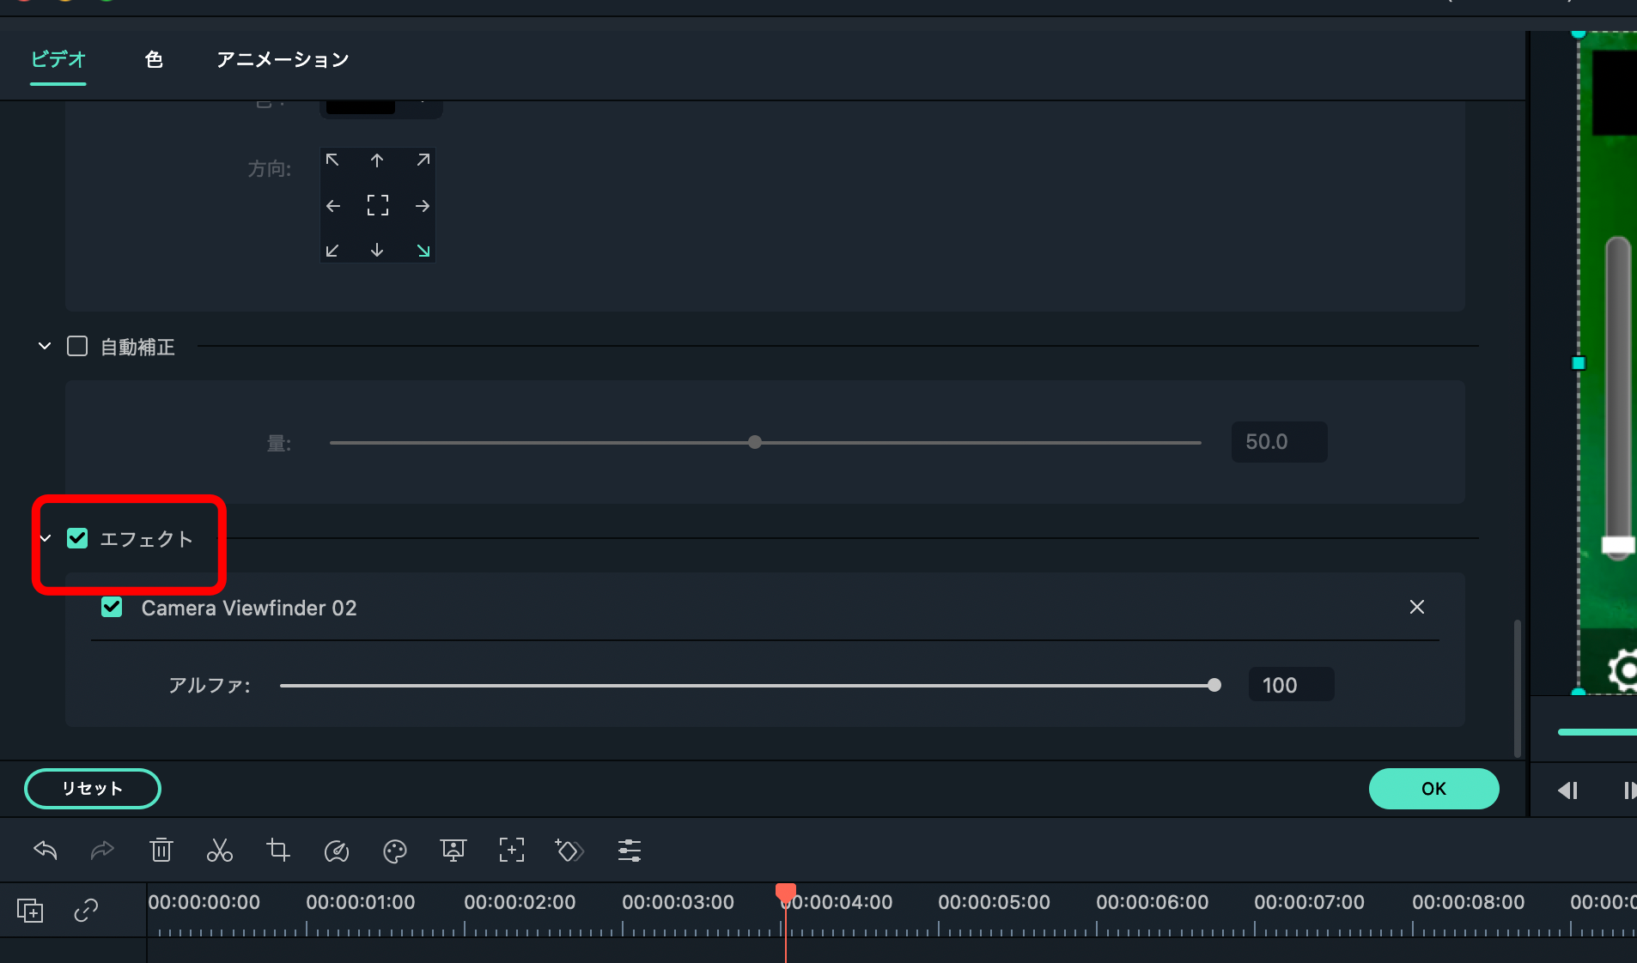
エフェクトを使って動画を作る
つか
どうが
つく
画面の左上に「ビデオ」という項目が表示されます。
この表示を下にスライドしていくと
「エフェクト」という項目があります。
がめん
ひだりうえ
こうもく
ひょうじ
ひょうじ
した
こうもく

Slide 33
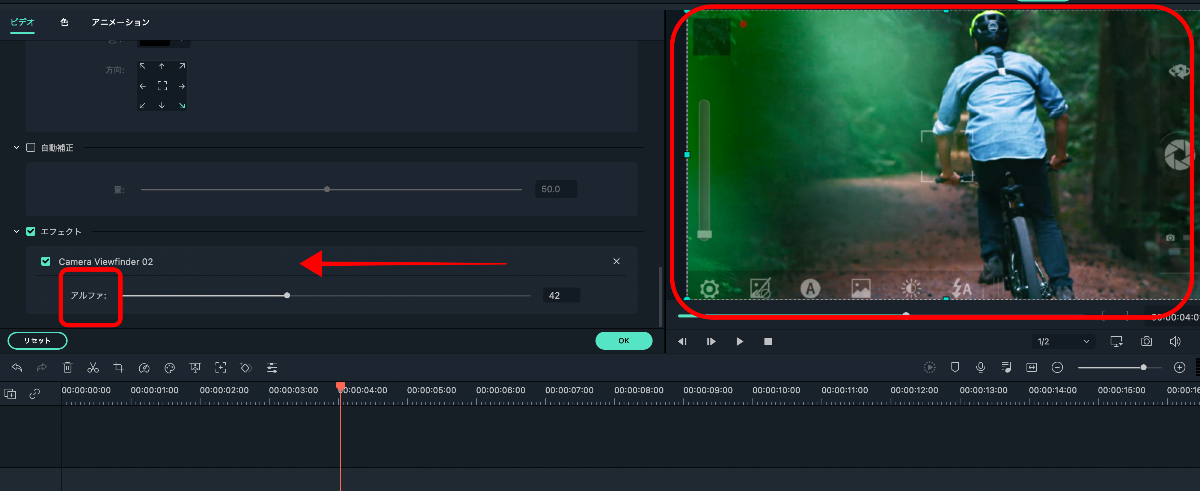
エフェクトを使って動画を作る
つか
どうが
つく
「アルファ」という項目をスライドすると
エフェクトの濃さを変えることができます。
こうもく
こ
か
エフェクトを削除したい時は
ここをクリックしよう！
さくじょ
とき
クリック

Slide 34

動画を保存しよう
どうが
ほぞん
ファイル→「プロジェクトを別名で保存」を選択します。
べつめい
ほぞん
せんたく

Slide 35
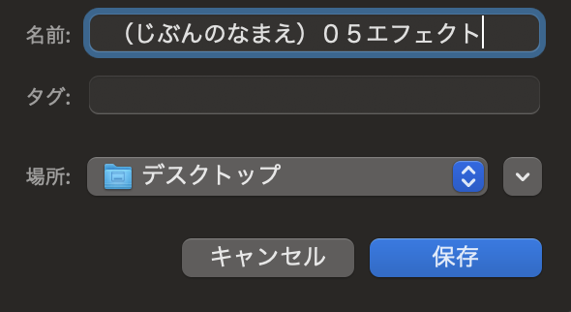
動画を保存しよう
どうが
ほぞん
ファイル名を「（じぶんのなまえ）０５エフェクト」にして
「保存」ボタンをおします。
めい
ほぞん

Slide 36
自分で自由に動画を作ってみる
じぶん じゆう どうが つく

Slide 37
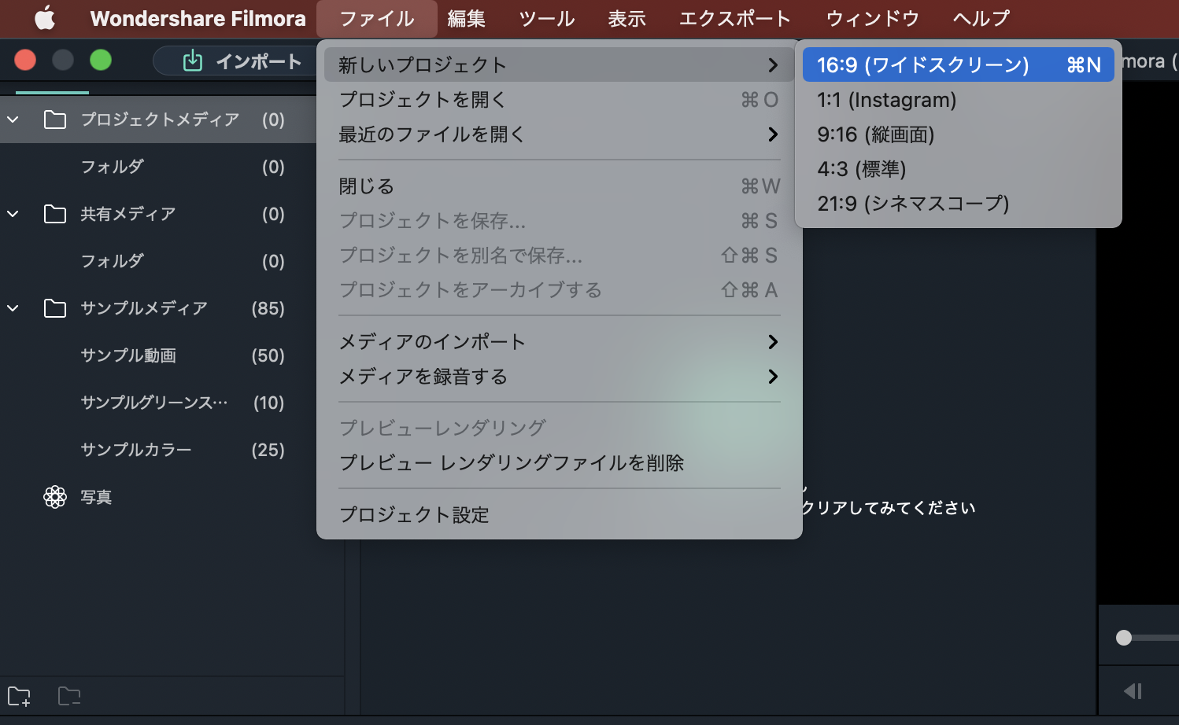
自分で自由に動画を作ってみる
じぶん
じゆう
どうが
つく
それでは、好きなトランジションを動画に入れていきましょう。
パソコンの上の「ファイル」から「新しいプロジェクト」を選び、
「16:9(ワイドスクリーン)」をクリックします。
す
どうが
い
うえ
あたら
えら
クリック

Slide 38
自分で自由に動画を作ってみる
じぶん
じゆう
どうが
つく
まず、旅行01 旅行02 旅行03をタイムラインに入れましょう。
動画を好きな順番に並べ替えて、動画をカットします。
トランジションなども使って動画を編集していきましょう。
りょこう
りょこう
りょこう
い
どうが
す
じゅんばん
なら
か
どうが
つか
どうが
へんしゅう
完成したら、
好きなエフェクトを動画に入れてみよう！
かんせい
す
どうが
い

Slide 39
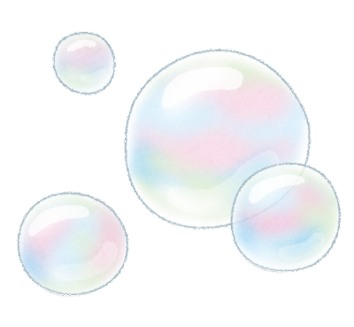
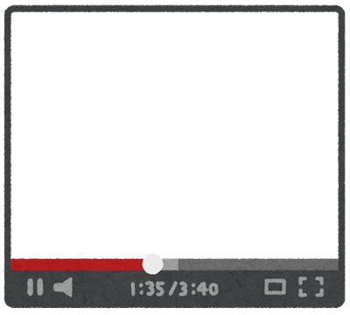

自分で自由に動画を作ってみる
じぶん
じゆう
どうが
つく
できたら、ファイル名を
「（じぶんのなまえ）０５チャレンジ」にして
「保存」ボタンをおしましょう。
めい
ほぞん
完成した動画を
再生してみよう！
かんせい
どうが
さいせい

Slide 40

おつかれさまでした！
がんばったね！

